Slide 1


Hệ thống thông tin địa lý - gis
TRƯỜNG ĐẠI HỌC CÔNG NGHỆ giao thông vận tải
Khoa công nghệ thông tin
TS. NGUYỄN THỊ LOAN
loannt@utt.edu.vn
0977686836 (Zalo)
Hà Nội, 15/01/24
Notes:
NOTE:
To change the image on this slide, select the picture and delete it. Then click the Pictures icon in the placeholder to insert your own image.

Slide 2
TRƯỜNG ĐẠI HỌC CÔNG NGHỆ giao thông vận tải
Khoa công nghệ thông tin
- Tên học phần: | HỆ THỐNG THÔNG TIN ĐỊA LÝ – GIS
- Mã học phần: | DC3HT43
- Số tín chỉ: | 3
- Khối kiến thức: | Kiến thức ngành
- Phân bổ thời gian học tập:
+ Số tiết lý thuyết: | 11 tiết
+ Bài tập, thảo luận: | 8 tiết
+ Thí nghiệm, thực hành: + Kiểm tra + Hình thức thi | 22 tiết 4 Vấn đáp
Hà Nội, 15/01/24
Notes:
NOTE:
To change the image on this slide, select the picture and delete it. Then click the Pictures icon in the placeholder to insert your own image.

Slide 3
GIỚI THIỆU VỀ GIS
TRƯỜNG ĐẠI HỌC CÔNG NGHỆ giao thông vận tải
Khoa công nghệ thông tin

Slide 4
Nội dung lý thuyết
Chương 1. Tổng quan về hệ thống thông tin địa lý
1.1. Khái niệm về hệ thống thông tin địa lý GIS
1.1.1 GIS là gì
1.1.2 Lịch sử phát triển của GIS
1.1.3 Lĩnh vực ứng dụng GIS
1.2. Các thành phần và chức năng của hệ thống thông tin địa lý
1.2.1 Thành phần GIS
1.2.2 Chức năng chính của GIS
1.3 Chuẩn chung cho dữ liệu địa lý
1.3.1 Chuẩn chung dữ liệu GIS trên thế giới
1.3.2 Chuẩn chung dữ liệu GIS tại Việt Nam
1.4. Khái niệm bản đồ và hệ quy chiếu
1.4.1 Hình dạng và kích thước Trái đất
1.4.2 Hệ tọa độ sử dụng trong trắc địa và phép chiếu bản đồ
1.4.3 Bản đồ, phép chiếu, hệ tọa độ phẳng
1.5. Tình hình ứng dụng GIS
1.5.1 Tình hình ứng dụng GIS tại một số quốc gia
1.5.2 Tình hình ứng dụng GIS ở Việt Nam
1.6. Một số website hữu ích

Slide 5
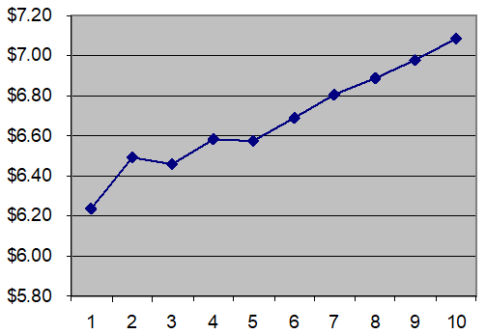

Dữ liệu, thông tin và hệ thống thông tin?
Dữ liệu
Thông tin
Hệ thống thông tin
Tháng | Giá 1 kg thịt
1 | 6.34
2 | 6.45
3 | 6.39
4 | 6.62
5 | 6.57
6 | 6.64
7 | 6.71
8 | 6.82
9 | 7.12
10 | 7.06
Giá 1 kg thịt
Kho dữ liệu
Truy vấn
Thông tin
Theo khoản 3 Điều 3 Luật An toàn thông tin mạng 2015 thì khái niệm hệ thống thông tin là tập hợp phần cứng, phần mềm và cơ sở dữ liệu được thiết lập phục vụ mục đích tạo lập, cung cấp, truyền đưa, thu thập, xử lý, lưu trữ và trao đổi thông tin trên mạng.
Tháng
Dữ liệu khác thông tin
Dữ liệu được sử dụng khi nó mang lại thông tin
Thông tin chính là câu trả lời dựa vào dữ liệu
Hệ thống thông tin là hệ thống giúp ta chuyển đổi dữ liệu sang thông tin

Slide 6
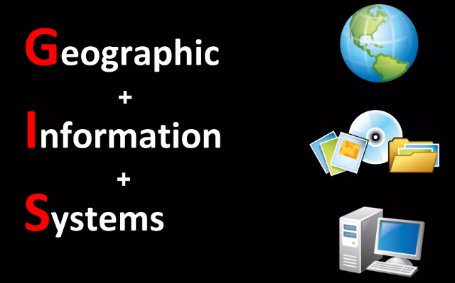
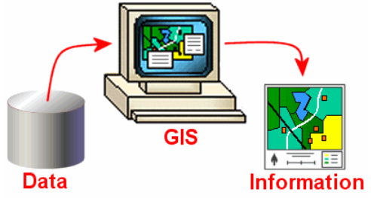
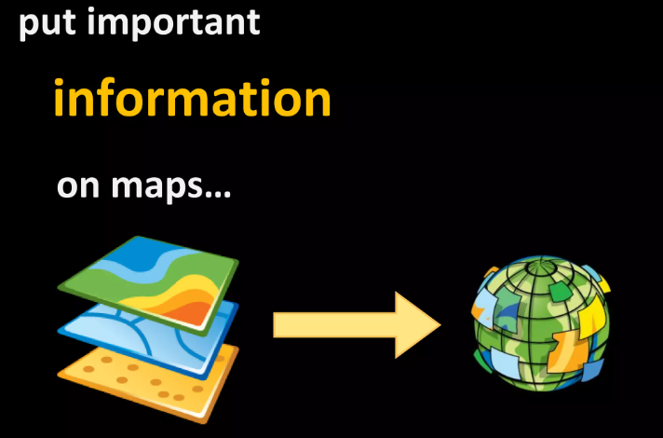
Khái niệm về hệ thống thông tin địa lý GIS
1
1
GIS là gì?
GIS được định nghĩa là hệ thống thông tin được thiết kế để thu thập, cập nhật, lưu trữ, tính hợp, tra cứu, phân tích mọi dạng dữ liệu địa lý (dữ liệu gắn với vị trí trên trái đất) và hiển thị thông tin dưới dạng các lớp bản đồ, biểu đồ, bản báo cáo
Notes:
GIS (Geographic Information System) là một hệ thống được thiết kế để thu thập, cập nhật, lưu trữ, tích hợp, hiển thị, tra cứu, phân tích, truyền đưa và trao đổi thông tin gắn kết tới vị trí địa lý

Slide 7
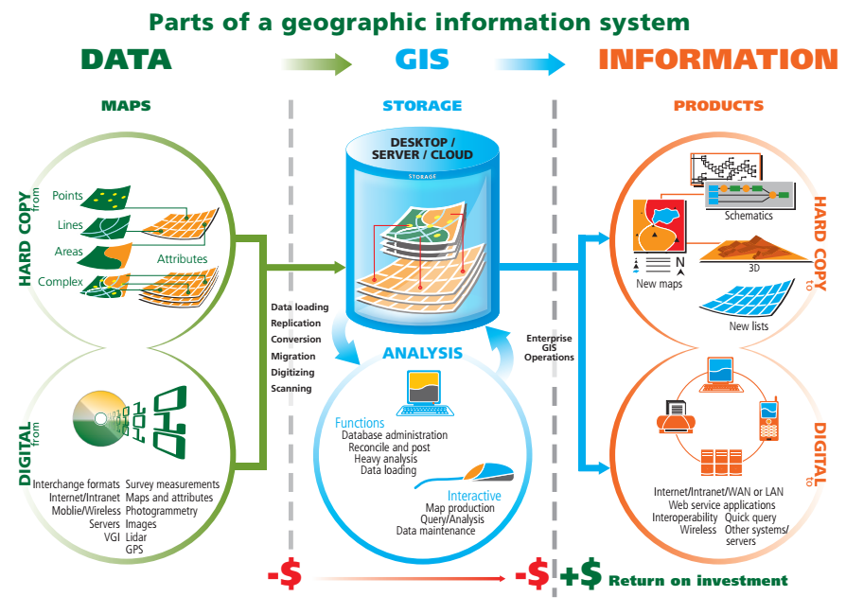
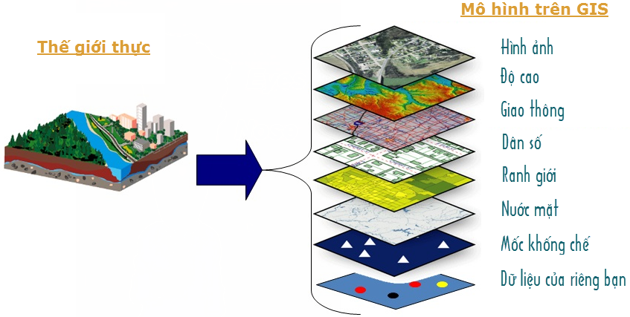
Khái niệm về hệ thống thông tin địa lý GIS
1
1
GIS là gì?
GIS được định nghĩa là hệ thống thông tin được thiết kế để thu thập, cập nhật, lưu trữ, tính hợp, tra cứu, phân tích mọi dạng dữ liệu địa lý (dữ liệu gắn với vị trí trên trái đất) và hiển thị thông tin dưới dạng các lớp bản đồ, biểu đồ, bản báo cáo

Slide 8
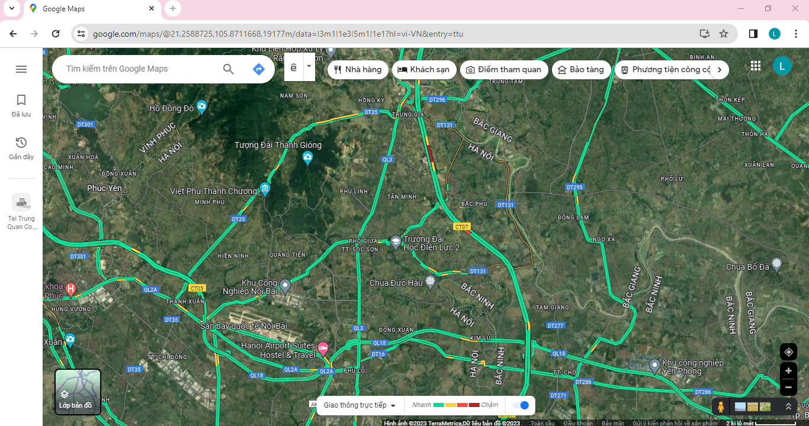
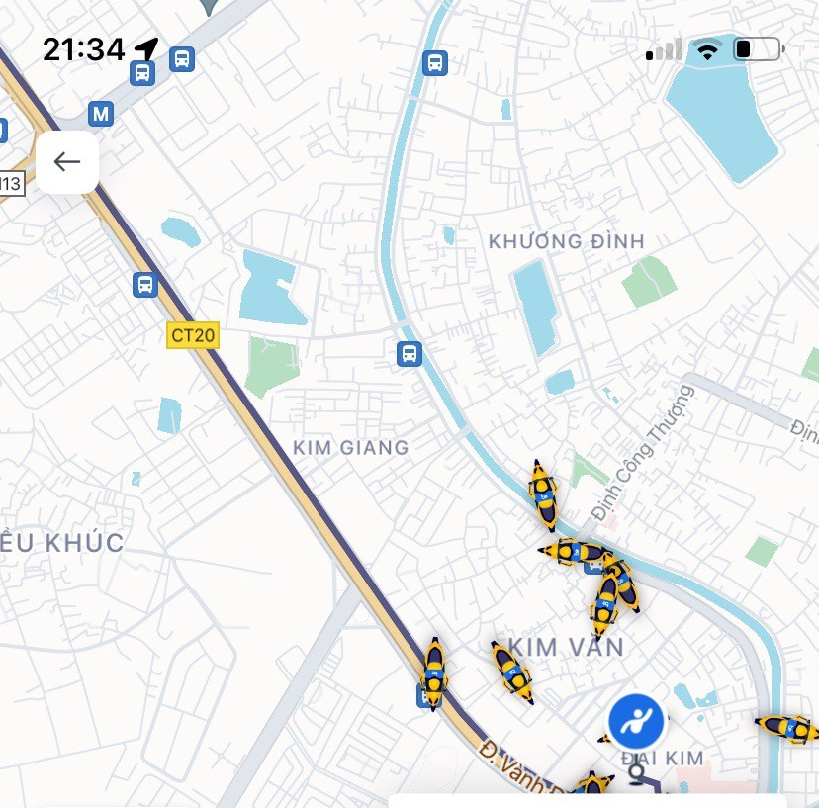
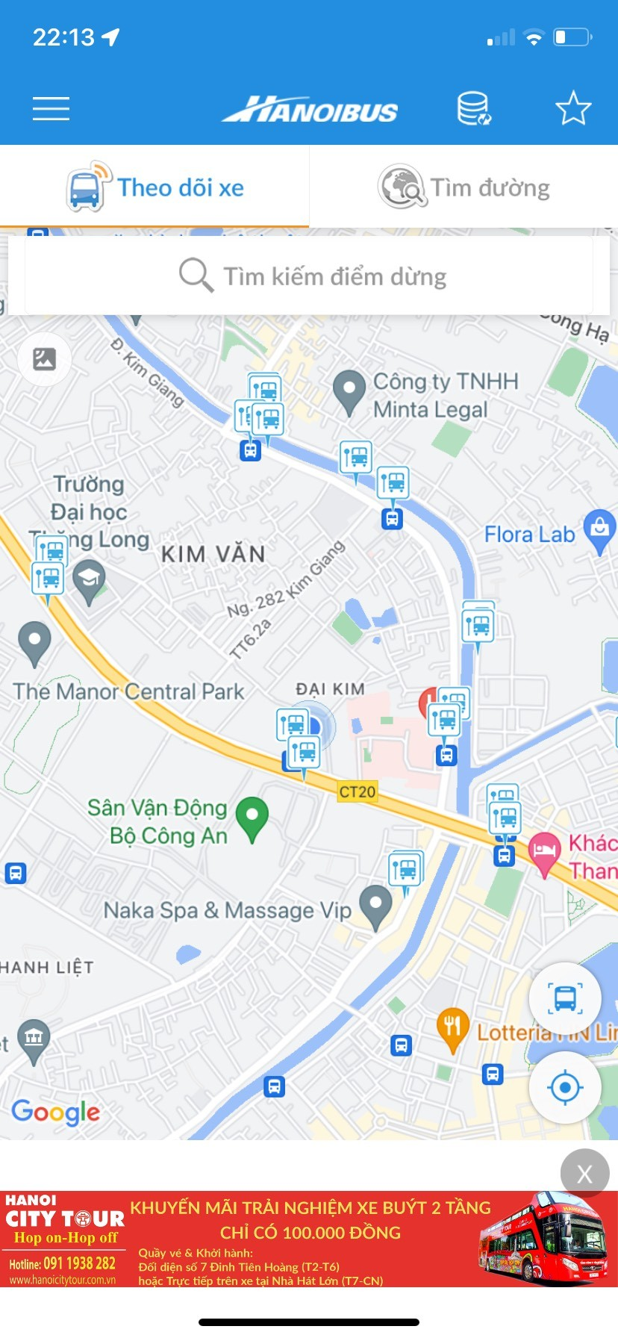
Khái niệm về hệ thống thông tin địa lý GIS
1
1
GIS là gì?
GIS được định nghĩa là hệ thống thông tin được thiết kế để thu thập, cập nhật, lưu trữ, tính hợp, tra cứu, phân tích mọi dạng dữ liệu địa lý (dữ liệu gắn với vị trí trên trái đất) và hiển thị thông tin dưới dạng các lớp bản đồ, biểu đồ, bản báo cáo
https://www.google.com/maps
Ứng dụng gọi xe Bee
Ứng dụng tìm Bus

Slide 9
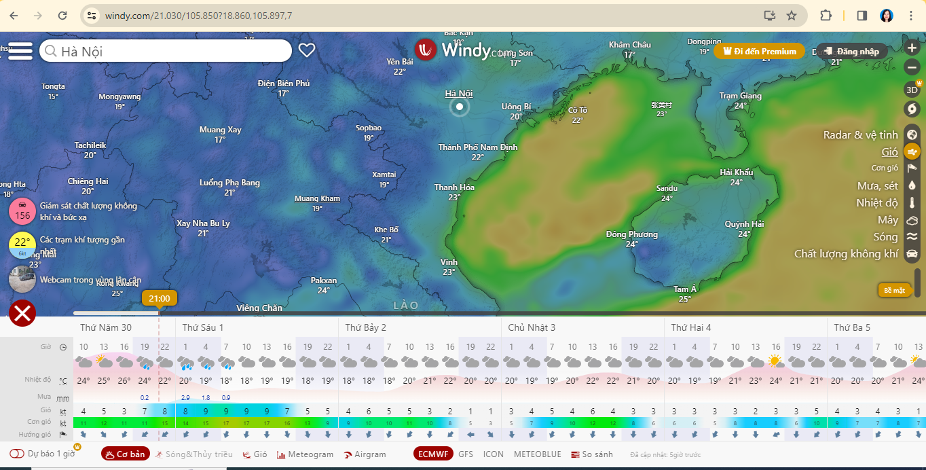
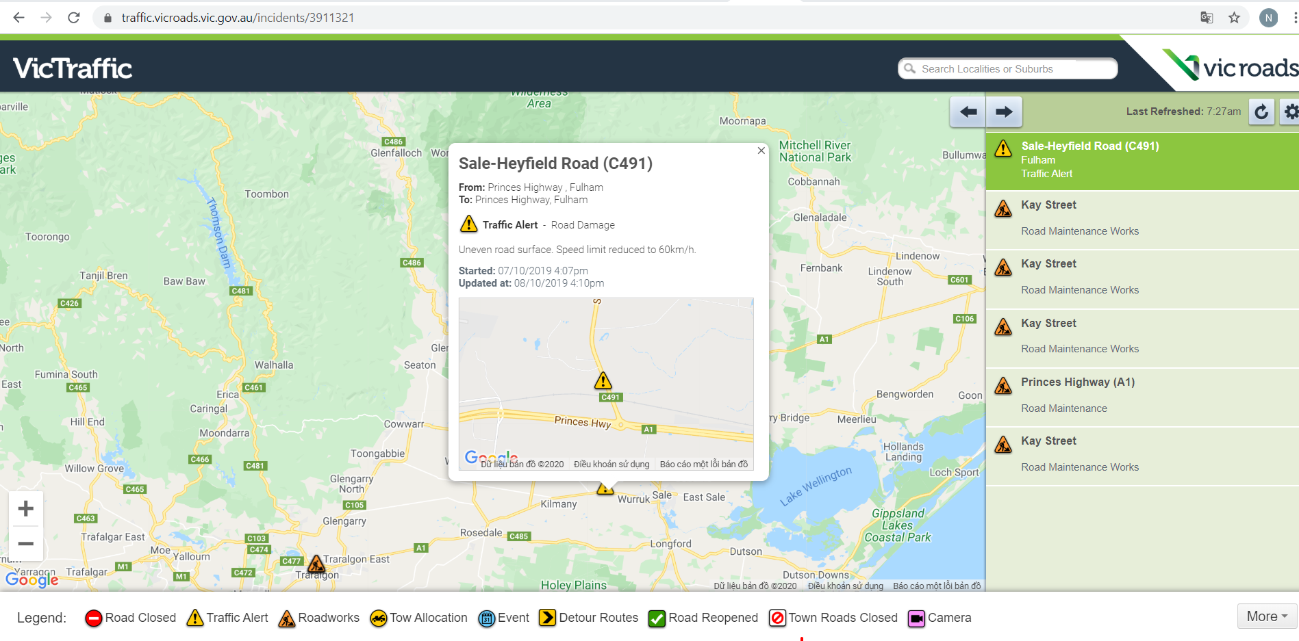
Khái niệm về hệ thống thông tin địa lý GIS
1
1
GIS là gì?
GIS được định nghĩa là hệ thống thông tin được thiết kế để thu thập, cập nhật, lưu trữ, tính hợp, tra cứu, phân tích mọi dạng dữ liệu địa lý (dữ liệu gắn với vị trí trên trái đất) và hiển thị thông tin dưới dạng các lớp bản đồ, biểu đồ, bản báo cáo
https://www.windy.com/
https://traffic.vicroads.vic.gov.au/incidents/3911321

Slide 10
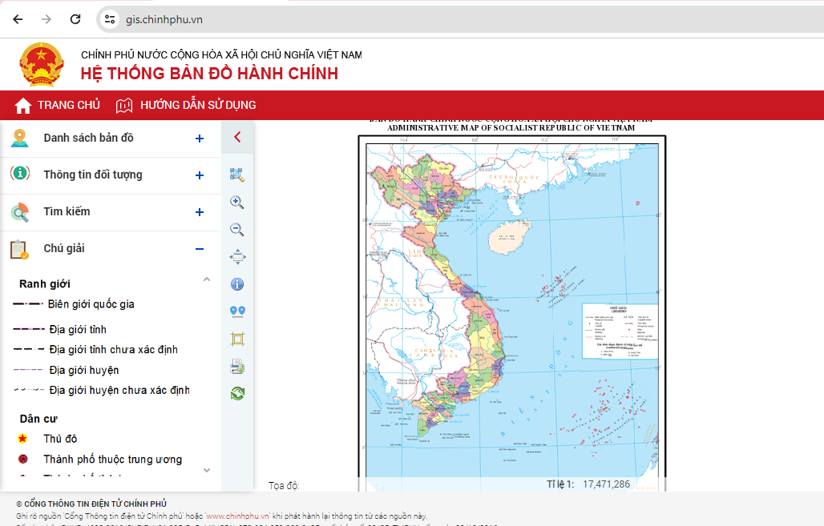
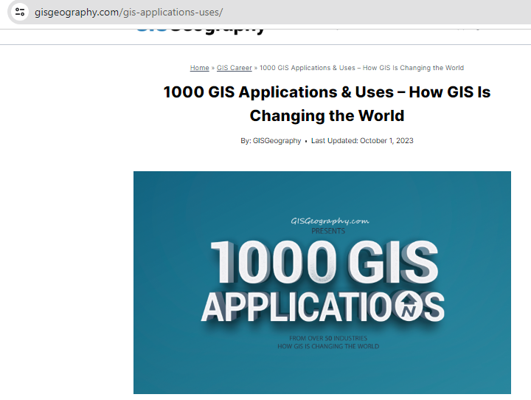
Khái niệm về hệ thống thông tin địa lý GIS
1
GIS là gì?
Hệ thống thông tin địa lý (GIS) là một hệ thống tạo, quản lý, phân tích và lập bản đồ tất cả các loại dữ liệu. GIS kết nối dữ liệu với bản đồ bằng cách tích hợp dữ liệu vị trí với tất cả các loại thông tin mô tả đối tượng. Điều này cung cấp nền tảng cho việc lập bản đồ và phân tích được sử dụng trong khoa học và hầu hết mọi lĩnh vực kinh tế, xã hội.
https://www.windy.com/
https://gis.chinhphu.vn/
https://gisgeography.com/gis-applications-uses/

Slide 11
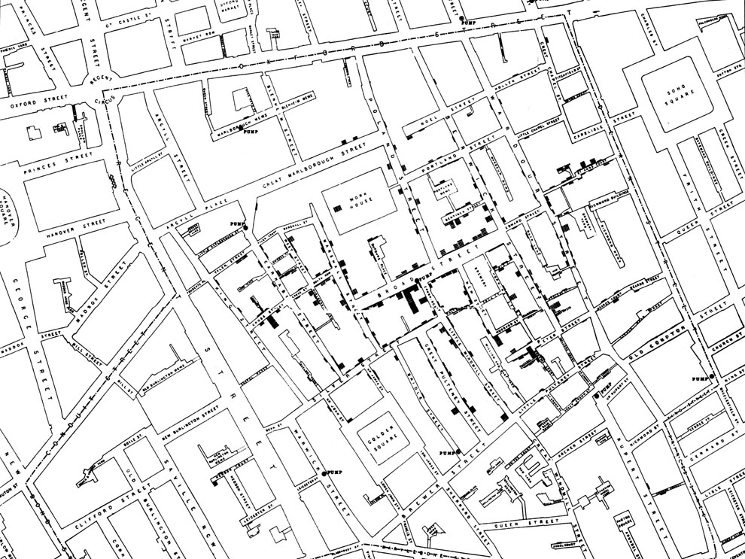
Khái niệm về hệ thống thông tin địa lý GIS
2
Lịch sử phát triển của GIS
Năm 1854, Tiến sĩ John Snow đã sử dụng lợi thế của bản đồ để xác định nguồn gốc của đợt bùng phát dịch tả ở London.
Hình 1. 2: Bản độ dịch tả ở London 1854 (John Snow )

Slide 12

Khái niệm về hệ thống thông tin địa lý GIS
2
Lịch sử phát triển của GIS
Những năm 1960: Những khái niệm và sự phát triển ban đầu: năm 1960 khi máy tính và các khái niệm ban đầu về địa lý định lượng và tính toán xuất hiện => giai đoạn nghiên cứu
Những năm 1970: GIS dựa trên máy tính
Hệ thống GIS đầu tiên: Roger Tomlinson nhằm khởi xướng, lập kế hoạch và phát triển Hệ thống Thông tin Địa lý Canada đã dẫn đến việc tạo ra hệ thống GIS được vi tính hóa đầu tiên trên thế giới vào năm 1963
Dr. Roger F. Tomlinson (1933–2014)
“The Father of GIS”
Phòng thí nghiệm Harvard: Howard Fisher đã tạo ra một trong những chương trình phần mềm lập bản đồ máy tính đầu tiên được gọi là SYMAP
Thành lập viện nghiên cứu hệ thống môi trường Esri: Năm 1969, Jack Dangermond - thành viên của Phòng thí nghiệm Harvard và vợ ông là Laura thành lập

Slide 13
Khái niệm về hệ thống thông tin địa lý GIS
3
Lĩnh vực ứng dụng GIS
1. Quản lý và quy hoạch đô thị
2. Quản lý tài nguyên tự nhiên
3. Quản lý môi trường và bảo vệ tự nhiên
4. Quản lý giao thông, vận tải
5. Quản lý dữ liệu y tế
6. Quản lý dữ liệu tài chính và kinh doanh
7. An ninh và Quốc phòng
8. Du lịch và văn hóa
9. Giáo dục
10. Ngành công nghiệp dầu khí và khai thác tài nguyên
11. Quản lý thảm họa và khẩn cấp
https://gisgeography.com/gis-applications-uses/
https://grindgis.com/blog/gis-applications-uses

Slide 14
Khái niệm về hệ thống thông tin địa lý GIS
2
Lịch sử phát triển của GIS
Dr. Roger F. Tomlinson (1933–2014)
“The Father of GIS”

Slide 15
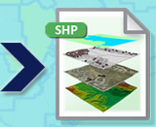
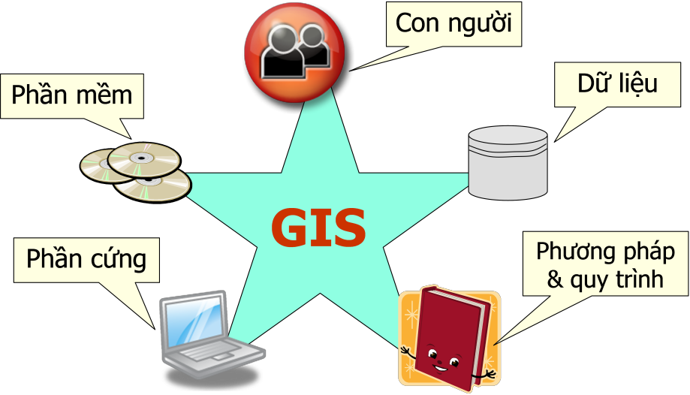




3
Thành phần của hệ thống GIS
1. Nhập và biến đổi dữ liệu địa lý
2. Quản lý dữ liệu
3. Hiển thị dữ liệu
4.Truy vấn tìm kiếm
5. Phân tích không gian dữ liệu

Slide 16

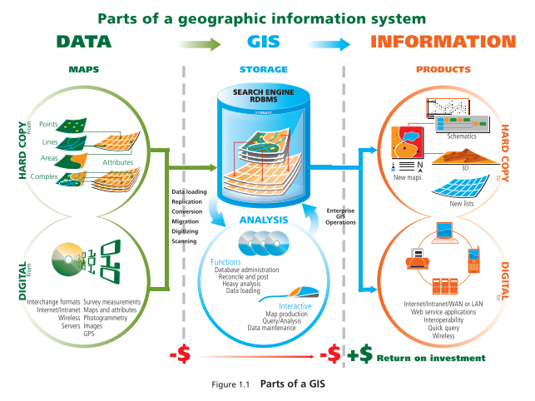
3
Chức năng của hệ thống GIS
1. Nhập và biến đổi dữ liệu địa lý
2. Quản lý dữ liệu
3. Hiển thị dữ liệu
4.Truy vấn tìm kiếm
5. Phân tích không gian dữ liệu
Dr. Roger F. Tomlinson (1933–2014)
“The Father of GIS”

Slide 17
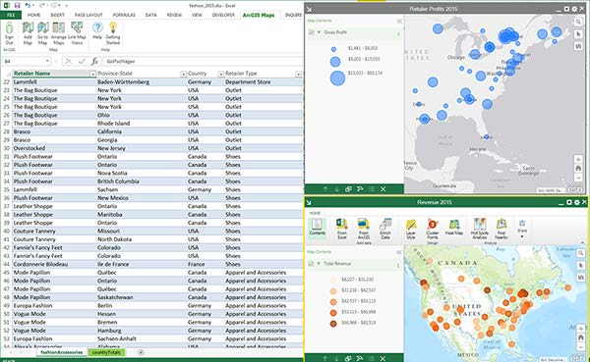
Chức năng nhập và biến đổi dữ liệu địa lý
Đây là quá trình chuyển đổi dạng dữ liệu từ bản đồ giấy, từ tài liệu văn bản khác nhau hoặc từ các dữ liệu dạng số sang dữ liệu số ở một định dạng phù hợp, có thể sử dụng được trong CSDL GIS đã được thiết kế.
Các nội dung cơ bản như:
Chuyển đổi khuôn dạng, cấu trúc dữ liệu bản đồ…
Biên tập, làm sạch dữ liệu và xây dựng cấu trúc topo (quan hệ không gian).
Gắn thuộc tính cho các đối tượng bản đồ, liên kết các dữ liệu không gian và dữ liệu thuộc tính.
Hoàn thiện các lớp thông tin, tích hợp dữ liệu và trình bày bản đồ.
Chuyển đổi hệ quy chiếu (hệ tọa độ) nếu cần.

Slide 18
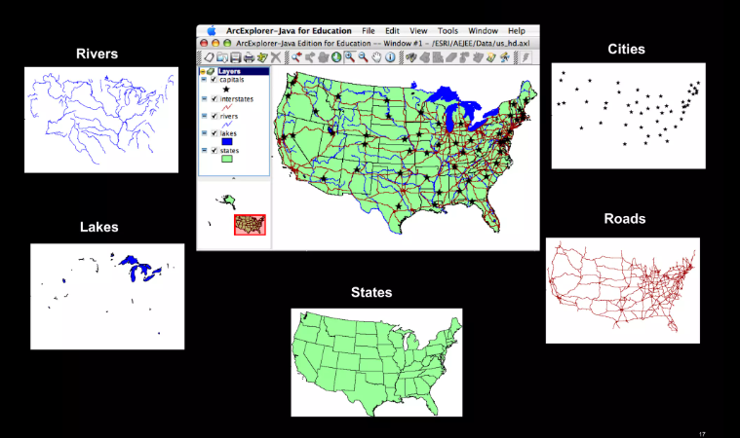
Chức năng quản lý dữ liệu
- Thu thập dữ liệu
- Lưu trữ dữ liệu
- Quản lý phiên bản
- Tổ chức và phân loại
- Bảo mật dữ liệu
- Xác nhận chất lượng dữ liệu
- Quản lý metadata
- Tích hợp dữ liệu
Dữ liệu địa lý
Lớp dữ liệu ➔
Notes:
Trong CSDL GIS, dữ liệu được sắp xếp theo các lớp (layer), theo nhóm chủ đề, theo không gian (khu vực), theo thời gian và theo tầng cao và được lưu trữ ở các thư mục một cách hệ thống.
Chức năng quản lý dữ liệu của GIS được thể hiện qua các nội dung sau:
- Lưu trữ dữ liệu trong CSDL GIS và trong các thiết bị lưu trữ.
- Khôi phục dữ liệu từ CSDL.
- Tổ chức dữ liệu theo những cây dữ liệu, dạng cấu trúc dữ liệu thích hợp và thường xuyên bảo trì dữ liệu.

Slide 19
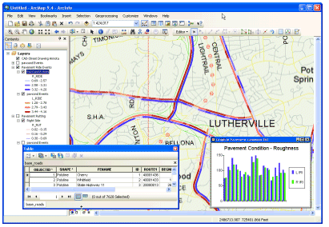
Chức năng hiển thị dữ liệu
Với dữ liệu được quản lý trong CSDL GIS, người dùng có thể hiển thị từng lớp và nhóm lớp dữ liệu, thậm chí một phần dữ liệu dưới các dạng bản đồ, biểu đồ và bảng dữ liệu.
Notes:
Sự khác biệt GIS với các Hệ thống thông tin khác ở khả trình bày, biểu thị dữ liệu và phân tích không gian trên nền tảng bản đồ. GIS được sử dụng rộng dãi trong dân sự, quân sự, doanh nghiệp nhằm khai thác dữ liệu hiệu quả, hỗ trợ lập chiến lược, kế hoạch, ra quyết định…

Slide 20
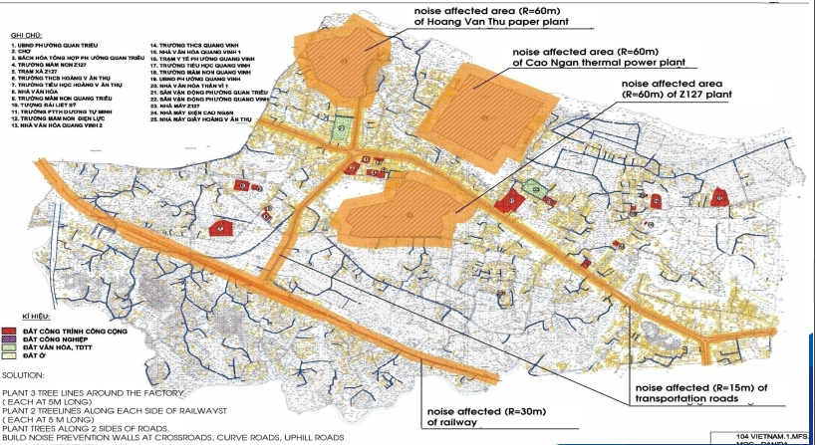
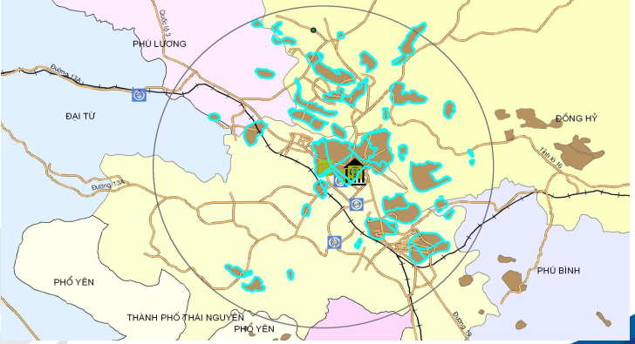
Chức năng truy vấn tìm kiếm
Có thể tìm kiếm đối tượng theo điều kiện không gian hoặc thuộc tính
Tra cứu số người dân trong bán kính phục vụ của bệnh viện
Tra cứu không gian – số lượng dân cư bị ảnh hưởng bởi tiếng ồn …
Notes:
Sự khác biệt GIS với các Hệ thống thông tin khác ở khả trình bày, biểu thị dữ liệu và phân tích không gian trên nền tảng bản đồ. GIS được sử dụng rộng dãi trong dân sự, quân sự, doanh nghiệp nhằm khai thác dữ liệu hiệu quả, hỗ trợ lập chiến lược, kế hoạch, ra quyết định…

Slide 21
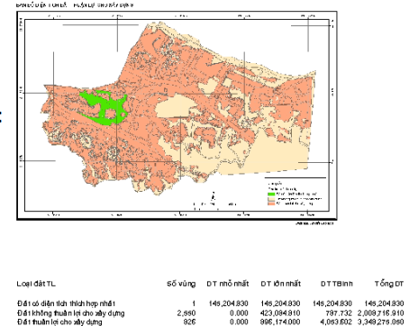
Chức năng phân tích không gian dữ liệu
GIS cho phép xử lý trên máy tính hàng loạt các phép phân tích không gian với quy mô dữ liệu không giới hạn một cách nhanh chóng chính xác. Phân tích không gian là khía cạnh hấp dẫn và đáng chú ý nhất của GIS
Những kỹ thuật phân tích và xử lý chính bao gồm:
- Các phép đo đếm diện tích, chiều dài; thống kê diện tích
- Các phép phân tích theo vùng lựa chọn, thống kê vùng biên theo các mục tiêu như: Phạm vi thu hút của mạng đường vận chuyển, vùng nguyên liệu cho các nhà máy (buffering), phân loại, phân lớp mới cho các bản đồ vùng.
- Các phép nội suy tạo đường đẳng trị, phân tích địa hình (độ dốc, hướng dốc, phân tích thuỷ hệ), mô phỏng không gian, mô tả theo hướng nhìn.
- Chồng xếp bản đồ tạo lớp thông tin mới

Slide 22
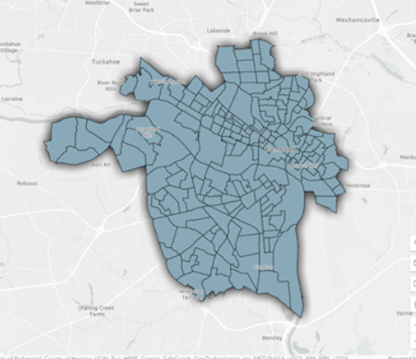
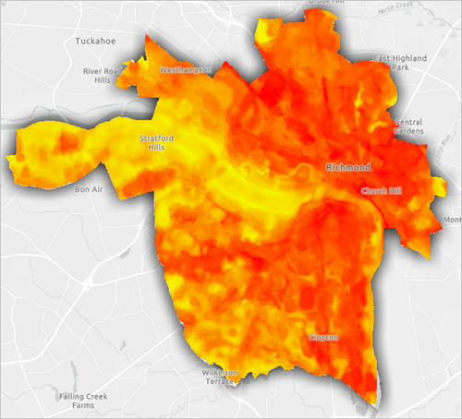
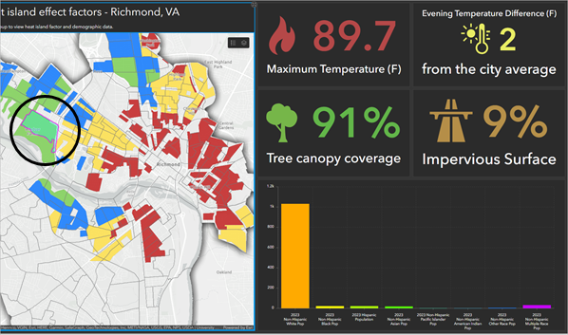
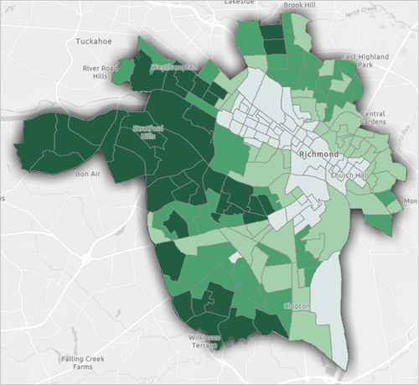
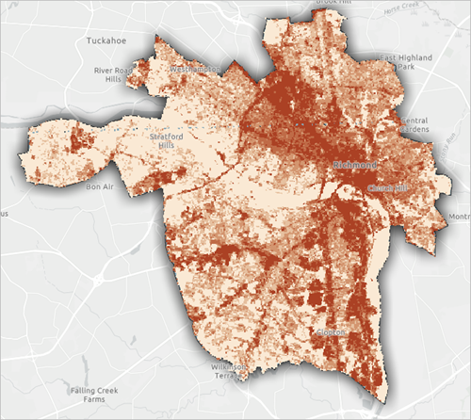
Lập bản đồ và phân tích hiệu ứng đảo nhiệt đô thị
Lớp bản đồ nhiệt độ ban đêm
Lớp bản đồ danh giới
Lớp bản đồ tỉ lệ cây xanh
Lớp bản đồ không thấm nước

Slide 23
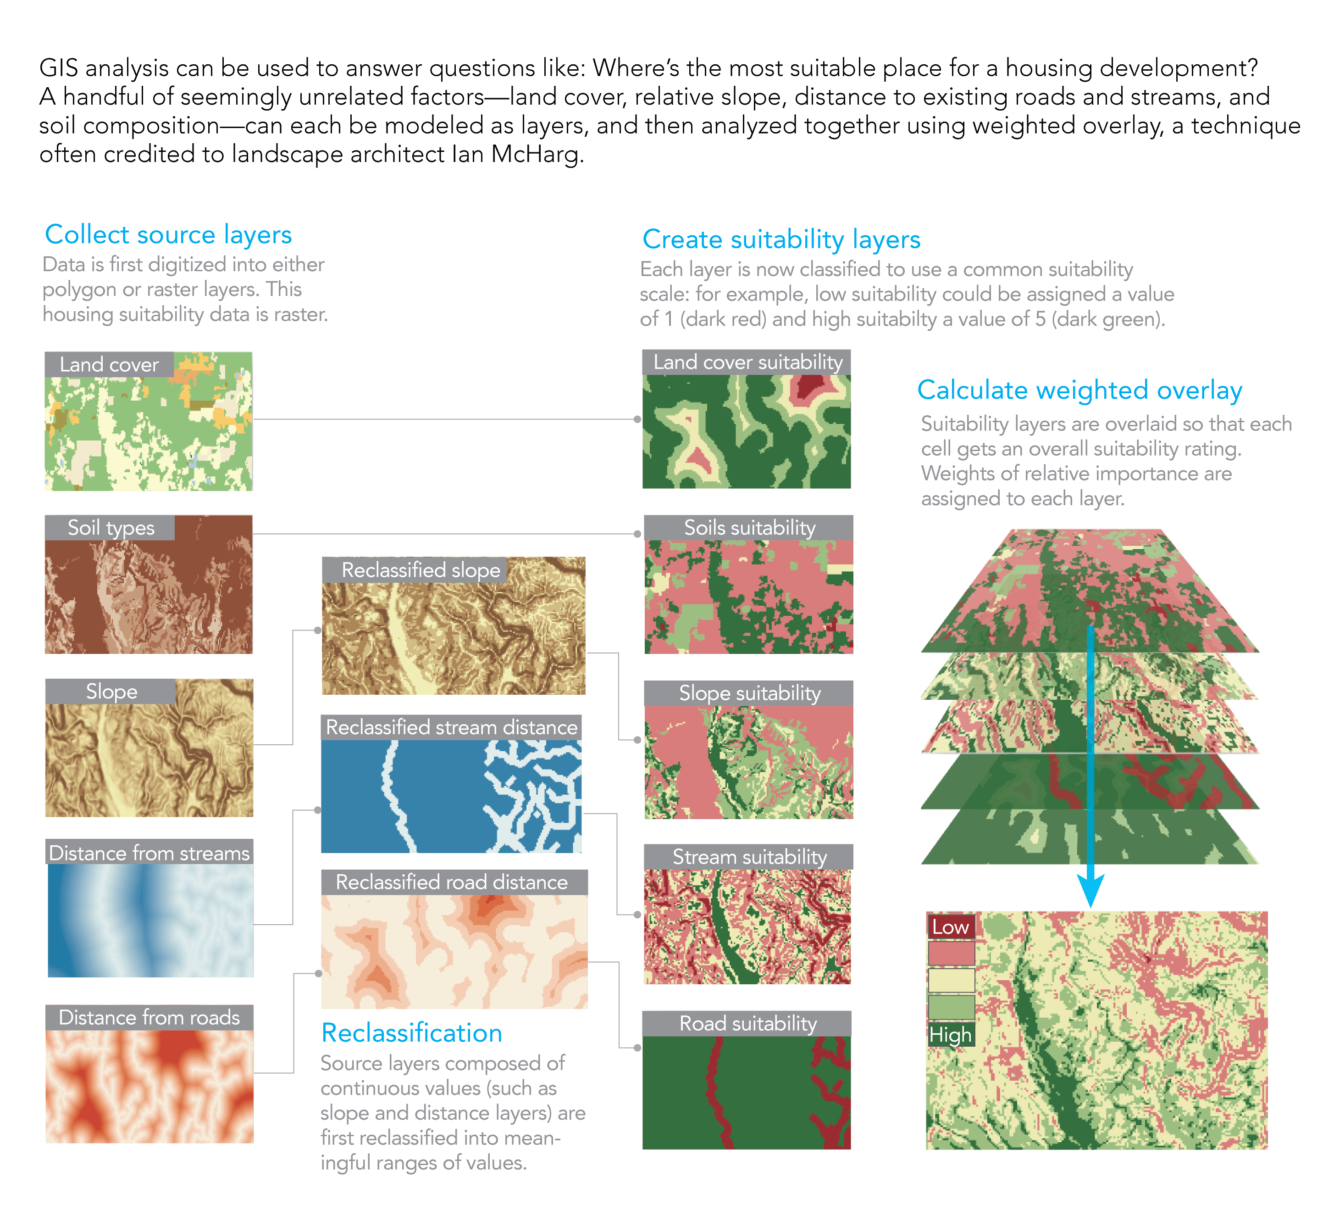

Slide 24
1. Giới thiệu
Địa lý luôn có vai trò quan trọng đối với con người. Trong thời kỳ đồ đá, những người đi săn đã đoán trước vị trí của những con mồi, những người thám hiểm đầu tiên trên thế giới cũng đã sống và chết bằng chính kiến thức về địa lý của họ và xã hội ngày nay đang sống và làm việc dựa vào sự hiểu biết về vấn đề ai thuộc vị trí nào.
Trong các mẫu bản đồ và thông tin không gian, địa lý ứng dụng đã và đang phục vụ cho sự khám phá, quy hoạch, hợp tác cũng như xung đột trong suốt 3000 năm qua và bản đồ là một trong số các tài liệu đẹp nhất trong nền văn minh của chúng ta.

Slide 25

1. Giới thiệu
Một bản đồ Châu Mỹ năm 1640 của tác giả Hondius
Notes:
Đa số các kiến thức về địa lý của chúng ta được áp dụng và các công việc hàng ngày; ví dụ như khi chúng ta đố nhau về các tuyến đường của một khu vực được coi là mê cung đường phố ở một nơi nào đó hay khi chúng ta tìm kiếm một trạm xăng gần nhất nào đó. Thông tin không gian có một sự tác động mạnh mẽ hơn đối với cuộc sống của chúng ta, thường trong một phạm vi nào đó mà ta không nhận thấy để giúp chúng ta sản xuất ra lương thực, năng lượng, trang phục mà chúng ta sử dụng hàng ngày và kể cả những trò giải trí mà chúng ta tận hưởng.

Slide 26
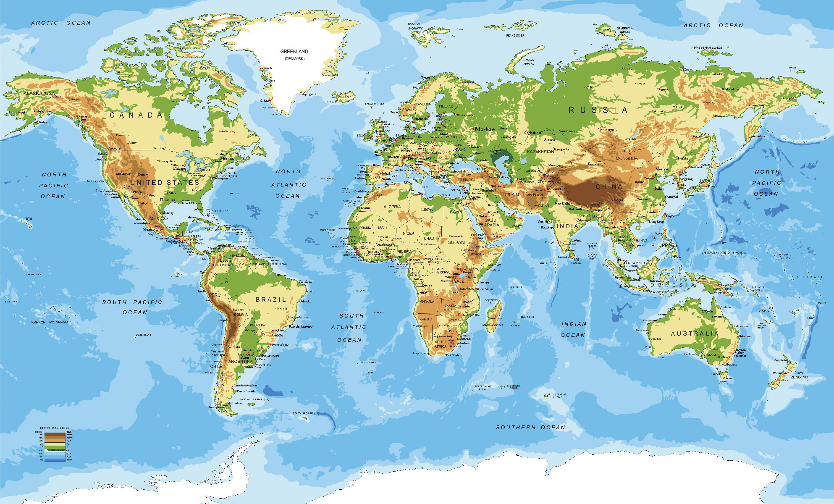
1. Giới thiệu

Slide 27
1. Giới thiệu
Thông tin không gian là rất quan trọng nên chúng ta đã và đang phát triển các công cụ được gọi là hệ thống thông tin địa lý (GIS – Geographic Information Systems) để trợ giúp ta cùng với các kiến thức địa lý mà ta có được.
Một hệ thống thông tin địa lý (GIS) giúp chúng ta tập hợp và sử dụng các dữ liệu không gian. Một số thành phần GIS hoàn toàn thuộc về mặt kỹ thuật; chúng bao gồm các thiết bị thu thập dữ liệu rất hiện đại, các mạng lưới giao tiếp tiến bộ và tin học phức tạp.
Notes:
Các phương pháp của GIS khác thì lại rất đơn giản, chẳng hạn như khi một cây bút chì và một mẫu giấy được sử dụng để xác nhận ngoài thực địa một bản đồ.
Như nhiều khía cạnh của cuộc sống trong 5 thập kỷ trở lại đây, cách thức chúng ta tập hợp và sử dụng các dữ liệu không gian đã và đang được thay đổi một cách sâu sắc bởi các công nghệ điện tử hiện đại và các phần cứng, phần mềm GIS là kết quả tất yếu quan trọng của sự phát triển công nghệ đó. Việc thu và xử lý các dữ liệu không gian được đẩy mạnh trong vòng 3 thập kỷ gần đây và vẫn đang tiếp tục tiến triển.

Slide 28
1. Giới thiệu
Chìa khóa của tất cả các định nghĩa của GIS là “cái gì” và “ở đâu”. GIS và phân tích không gian có liên quan đến vị trí chính xác và tương đối của các đặc trưng cũng như các đặc điểm, thuộc tính của các đặc trưng đó. Vị trí của các đối tượng không gian quan trọng như các dòng sông, suối có thể được ghi lại, kể cả các thông tin có liên quan như kích thước, tốc độ dòng chảy, chất lượng nước hay các loài các được tìm thấy trong sông, suối đó.
Notes:
Các thông tin thuộc tính đó thường phụ thuộc vào sự sắp xếp mức độ quan trọng của các đối tượng khác nhau. GIS có khả năng hỗ trợ cho việc phân tích và hiển thị các mối quan hệ không gian đó.

Slide 29
1. Giới thiệu
GIS là gì?
Một hệ thống thông tin địa lý là một công cụ cho việc tạo ra và sử dụng thông tin không gian. Tuy nhiên, hiện nay có nhiều định nghĩa, quan niệm hay cách nhìn nhận và cách hiểu khác nhau về GIS do GIS là một công nghệ mới phát triển nhanh, có ứng dụng trong nhiều lĩnh vực hoạt động của con người; với mục đích thực hành, GIS có thể được định nghĩa như sau: một hệ thống dựa vào máy tính để trợ giúp cho công tác thu thập, bảo vệ, lưu trữ, phân tích, xuất và phân phối dữ liệu và thông tin không gian.
Mỗi người sử dụng GIS có thể quyết định đặc tính nào là quan trọng và cái gì là quan trọng đối với chúng.
Notes:
Khi được sử dụng một cách sáng suốt thì GIS có thể giúp cho ta sống khỏe mạnh hơn, giàu có hơn và an toàn hơn.
Ví dụ như, rừng là quan trọng đối với nhiều người. Chúng bảo vệ nguồn nước của chúng ta, sản lượng gỗ, là nơi ẩn náu của thế giới hoang dã và cung cấp không gian để tái tạo. Tất cả chúng ta đều có liên quan đến mức độ của việc thu hoạch vụ mùa, việc sử dụng đất xung quanh ta, việc xả thải gây ô nhiễm của các khu công nghiệp lân cận hay việc cháy rừng xảy ra ở đâu và khi nào. Sự quản lý rừng có hiểu biết đòi hỏi kiến thức tối thiểu về tất cả các nhân tố có liên quan và có thể là cả sự phân bố về mặt không gian của các nhân tố đó. Các vùng đệm gần các con sông có thể bảo vệ nguồn nước, các khoảng rừng trống có thể ngăn ngừa sự lan rộng của lửa khi có cháy rừng và các tác nhân ô nhiễm phát tán ngược chiều gió có thể không gây thiệt hại cho các khu rừng như khi chúng phát tán theo hướng gió. Một hệ thống thông tin địa lý hỗ trợ tối đa trong việc phân tích các mối quan hệ không gian này và sự tác động qua lại giữa chúng. Một hệ thống thông tin địa lý cũng đặc biệt có ích cho việc hiển thị dữ liệu không gian và báo cáo kết quả của việc phân tích không gian. Trong nhiều trường hợp, GIS là cách duy nhất để giải quyết các vấn đề liên quan đến không gian.

Slide 30
1. Giới thiệu
Nguồn gốc và sự phát triển của GIS
GIS được khai phá vào những năm 1960 từ một sáng kiến bản đồ hóa công tác quản lý rừng của người Canada. GIS tiếp tục được phát triển thông qua việc tìm kiếm của các nhà nghiên cứu ở các trường đại học và chính phủ Canada, Mỹ và các quốc gia khác nhằm mục đích giới thiệu các yếu tố địa lý của Trái đất bằng cách sử dụng một hệ cơ sở dữ liệu máy tính, hiển thị nó trên thiết bị đầu cuối của máy tính và vẽ bản đồ ra giấy.
Họ cũng đã phát triển các chương trình máy tính để tìm kiếm và phân tích các dữ liệu này một cách nhanh chóng. Đến những năm 1970, một số hợp tác đã được thiết lập để phát triển và bán các hệ thống máy tính sử dụng cho việc vẽ bản đồ và phân tích.

Slide 31
1. Giới thiệu
Nguồn gốc và sự phát triển của GIS
Ban đầu, chỉ các cơ quan chính phủ, các ngành phục vụ cộng đồng và các tập đoàn lớn mới có thể có khả năng sử dụng GIS bởi vì chi phí cao. Trên nền tảng các máy chủ và máy tính con, một trạm nghiên cứu GIS điển hình đòi hỏi một chi phí hơn 100 ngàn đôla, bao gồm tất cả các phần cứng, phần mềm và công tác đào tạo.
Tuy nhiên, thị trường GIS được mở rộng một cách mạnh mẽ vào đầu những năm 1980 nhờ vào các tạp chí thương mại, các hội nghị và các sự hợp tác chuyên nghiệp truyền bá cho toàn thế giới về các lợi ích của GIS. GIS phát triển nhanh như nấm cùng với sự xuất hiện của máy tính cá nhân và các phần mềm GIS. Và chi phí của các phần mềm đã giảm trong khi số lượng người sử dụng ngày càng gia tăng.
Notes:
Mặc dù vậy, thời gian đầu, GIS được ít người sử dụng bởi nó đòi hỏi phải có phần mềm GIS được cài đặt trong máy tính và được đào tạo để sử dụng nó. Tuy nhiên, hàng chục triệu đôla đã được đầu tư vào xây dựng hệ cơ sở dữ liệu GIS từ các bản đồ giấy, ảnh không gian và ảnh vệ tinh. Các dữ liệu này vẫn chưa đạt được trên quy mô rộng lớn cho đến khi các chuyên gia GIS quyết định vẽ chúng ra trên giấy để tiến hành phân loại chúng. Đến những năm 1990, Internet đã mở cánh cửa cho việc đưa các dữ liệu GIS có giá trị này đến với người sử dụng trên toàn thế giới.
Ngày nay, có hàng trăm website đăng tải dữ liệu GIS trực tuyến trên mạng toàn cầu Internet. Bất kỳ một ai có thể sử dụng các trình duyệt web đều có thể truy câp và xem các dữ liệu GIS.

Slide 32
1. Giới thiệu
Nguồn gốc và sự phát triển của GIS
Hệ GIS điển hình được thiết lập trên một số khái niệm cơ bản sau:
Các đặc điểm của thế giới thực trên bề mặt Trái đất được mô tả lại trên một hệ quy chiếu bản đồ và được lưu lại trong máy tính. Đồng thời, máy tính cũng lưu lại lưới chiếu và các thuộc tính của các đặc điểm bản đồ đó để có thể trả lời các câu hỏi như “chúng ở đâu?” và “chúng là cái gì?”.
Các đặc điểm bản đồ có thể được hiển thị hoặc vẽ ra khi ta kết hợp bất kỳ hai hay nhiều đối tượng và hầu như trên bất kỳ một tỷ lệ bản đồ. Tin học hóa các dữ liệu bản đồ phải được sử dụng một cách linh hoạt hơn so với các bản đồ giấy truyền thống.
GIS có khả năng phân tích các mối quan hệ trong không gian giữa các đặc điểm bản đồ.

Slide 33
1. Giới thiệu
Một số công cụ phổ biến của GIS
Việc sử dụng GIS đã trở nên phổ biến và lan rộng trong vòng 2 thập kỷ qua. GIS được sử dụng trong nhiều lĩnh vực khác nhau, từ khảo cổ học cho đến động vật học và nhiều ứng dụng mới của GIS tiếp tục xuất hiện.
GIS là những công cụ cần thiết trong kinh doanh, hoạt động của chính phủ, giáo dục và các tổ chức phi lợi nhuận; và việc sử dụng GIS đang trở nên có tính bắt buộc trong nhiều trường hợp.
GIS được sử dụng chống lại tội ác, bảo vệ các loài bị nguy hiểm, giảm thiểu sự ô nhiễm, đối phó với các tai biến thiên nhiên, phân tích sự lan truyền bệnh dịch AIDS và để cải thiện sức khỏe cộng đồng; tóm lại, GIS là phương tiện để giải quyết một số vấn đề xã hội cấp bách của chúng ta.
Notes:
Trong thực tế, các công cụ GIS giúp tiết kiệm được tổng số hàng tỉ đôla hàng năm trong việc phân phát các dịch vụ và hàng hóa thương mại và của chính phủ.
Hiện nay, GIS giúp cho công tác quản lý hàng ngày các nguồn tài nguyên thiên nhiên và nhân tạo, bao gồm cả hệ thống cống rãnh, nước, năng lượng và mạng lưới giao thông.

Slide 34
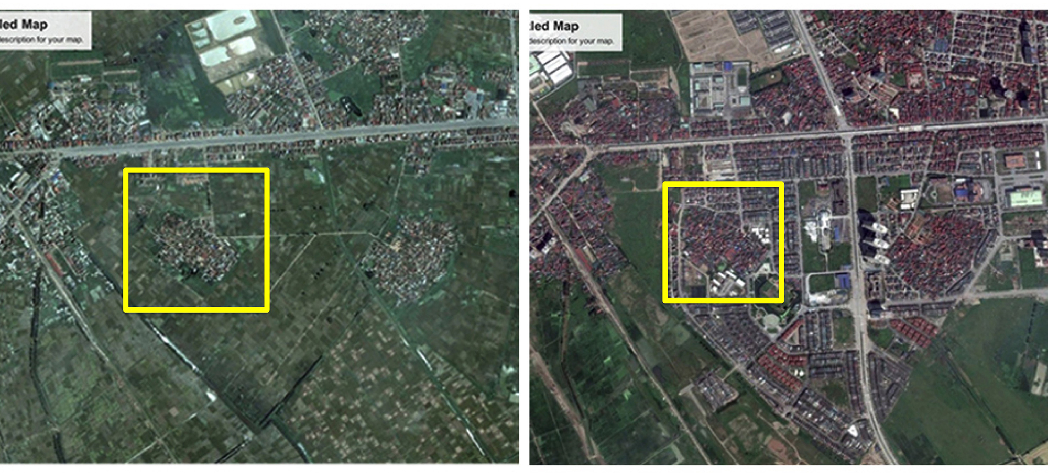
1. Giới thiệu
Khu vực làng Văn Phú chụp từ vệ tinh năm 2002 (ảnh trái) và 2016 (ảnh phải)

Slide 35
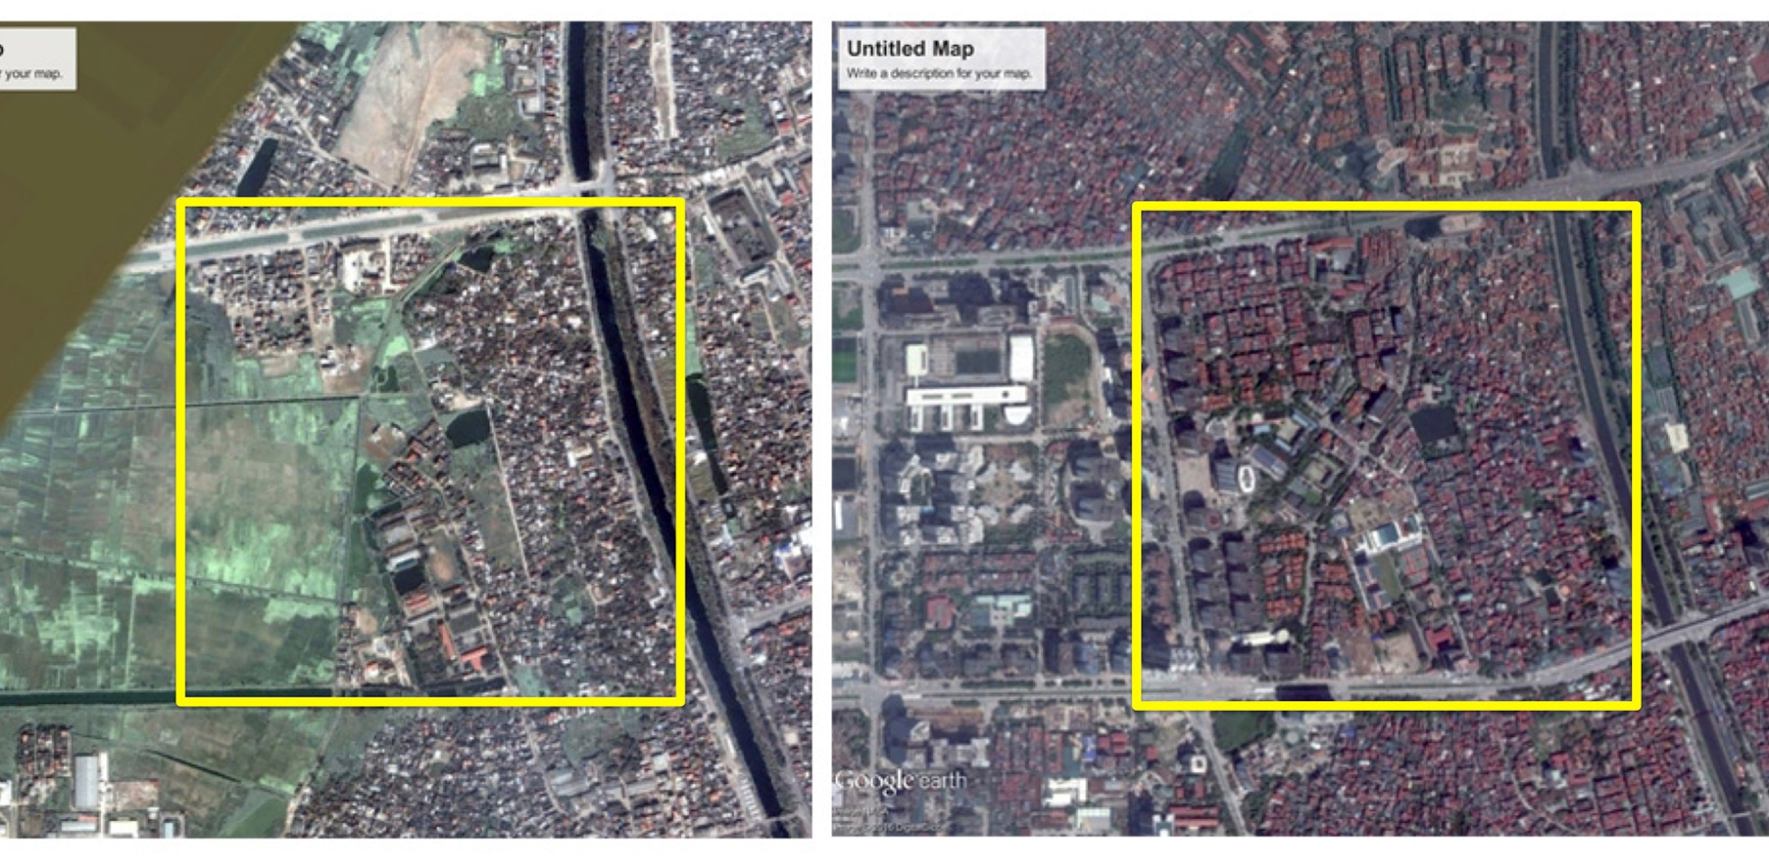
1. Giới thiệu
Khu vực làng Hoà Mục chụp từ vệ tinh năm 2000 (ảnh trái) và 2016 (ảnh phải)

Slide 36
1. Giới thiệu
Tại sao chúng ta cần GIS
GIS là cần thiết phần nào đó bởi vì dân số trên thế giới đang tăng nhanh và công nghệ đang ở trình độ cao trong khi các tài nguyên, đặc biệt là không khí và đất đang ở trong tình trạng giới hạn do hoạt động của con người. Dân số thế giới đã tăng gấp đôi trong 50 năm qua và đạt mức 6 tỉ người và dường như chúng ta sẽ có thêm 5 tỉ người nữa trong vòng 50 năm tới.
GIS giúp chúng ta xác định các vấn đề môi trường bằng cách cung cấp các thông tin chủ yếu về nơi mà các vấn đề đó xảy ra và ai bị tác động bởi chúng. GIS giúp ta xác định nguồn, vị trí và quy mô của các tác động môi trường có hại, và có thể giúp ta đưa ra kế hoạch hành động để quan trắc, quản lý và giảm thiểu các thiệt hại môi trường.

Slide 37
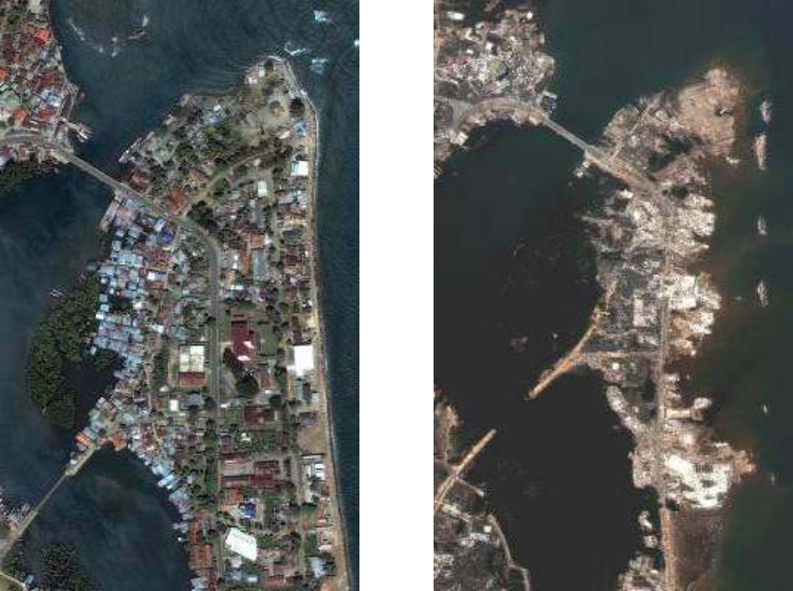
1. Giới thiệu
Ảnh vệ tinh chụp cộng đồng ven biển vùng Banda Aceh, Indonesia ngày 23/06/2004 (trái) và ngày 28/12/2004 (phải) bị thiệt hại nặng nề sau khi xảy ra sóng thần

Slide 38
1. Giới thiệu
Tại sao chúng ta cần GIS
Các tác động của con người lên môi trường đã tạo nên áp lực về mặt xã hội và điều đó có vai trò thúc đẩy mạnh đối với việc thông qua GIS như là một giải pháp.
Nhiều doanh nghiệp cần GIS vì họ cố gắng gia tăng hiệu quả trong việc phân phối sản phẩm và dịch vụ của mình. Các doanh nghiệp bán lẻ tiến hành đặt các cửa hàng của mình dựa vào một số yếu tố không gian có liên quan như: các khách hàng tiềm năng phân bố ở đâu? Khu vực phân phối của các doanh nghiệp đối thủ là đâu? Đâu là các vị trí tiềm năng cho một cửa tiệm mới? Luồng giao thông nào gần với các cửa tiệm hiện nay và việc đỗ xe và mua sắm ở các cửa hàng đó có dễ dàng hay không?
Notes:
Các tổ chức cộng đồng cũng được sự hỗ trợ của GIS bởi lẽ GIS hỗ trợ các chức năng của chính phủ. Sự phát triển đô thị gây ra sự thay đổi về cảnh quan và GIS là một công cụ quan trọng cho việc quy hoạch hợp lý. Các phương tiện của dịch vụ khẩn cấp được thường xuyên điều động và việc vạch tuyến đường đi có sự trợ giúp của GIS. GIS dùng cho việc đáp lại các tình huống khẩn cấp được phát triển và cài đặt rộng rãi để phản ứng nhanh các yêu cầu khẩn. Người gọi điện đến số máy khẩn cấp được xác nhận tự động thông qua số điện thoại gọi đến. Và số điện thoại giúp cho việc xác nhận địa chỉ của tòa nhà đang có sự cố cũng như xác định cá trạm cứu hỏa, cảnh sát hay cấp cứu gần nhất. Một bản đồ đường đi ngay lập tức được thiết lập để cung cấp đường đi tối ưu đến nơi cần sự hỗ trợ và được gởi về các trạm ứng cứu phù hợp cùng với hệ thống báo động tự động.

Slide 39
2. Thành phần và chức năng của GIS
Thành phần của GIS
Một hệ thống thông tin địa lý bao gồm phần cứng, phần mềm, dữ liệu, con người và bộ quy định ở cấp độ tổ chức. Các hợp phần này phải được hợp nhất tốt để phục vụ cho việc sử dụng GIS hiệu quả; và sự phát triển và tương thích của các hợp phần là một quá trình lặp đi lặp lại theo chiều hướng phát triển liên tục.
Việc lựa chọn và trang bị phần cứng và phần mềm thường là những bước dễ dàng nhất và nhanh nhất trong quá trình phát triển một hệ GIS. Việc thu thập và tổ chức dữ liệu, phát triển nhân sự và thiết lập các quy định cho vấn đề sử dụng GIS thường khó khăn hơn và tốn nhiều thời gian hơn.

Slide 40
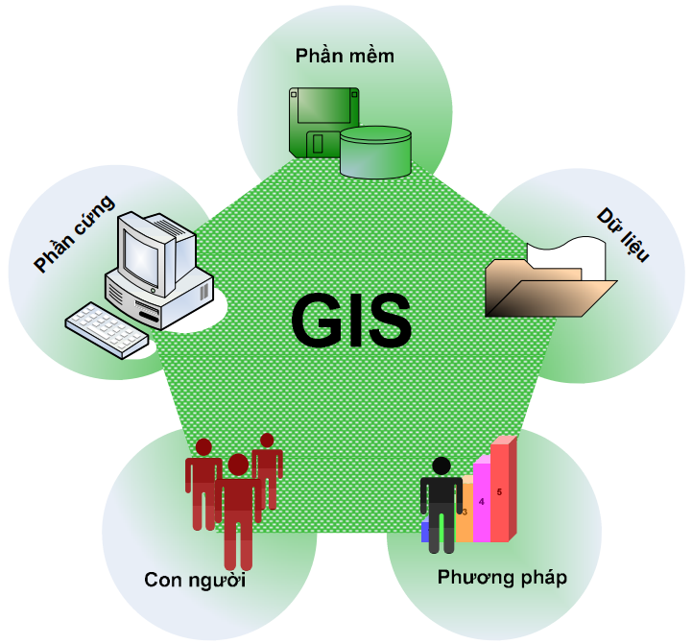
2. Thành phần và chức năng của GIS
Thành phần của GIS

Slide 41
2. Thành phần và chức năng của GIS
Thành phần của GIS
Phần cứng
Phần cứng của GIS được xem là phần cố định mà bằng mắt thường ta có thể dễ dàng thấy được. Nó bao gồm máy tính và các thiết bị ngoại vi.
Máy tính có thể là máy có bất kỳ kích thước nào và có thể do nhiều hãng sản xuất với cấu hình khác nhau. Tuy nhiên, máy tính có cấu hình mạnh là điều mong muốn để sử dụng trong GIS. Các thiết bị ngoại vi bao gồm bàn số hóa, máy quét, máy in và máy vẽ. Các thiết bị này cũng hết sức đa dạng về kích cỡ, kiểu dáng, tốc độ xử lý và độ phân giải do các hãng khác nhau sản xuất. Chúng được kết nối với máy tính để thực hiện việc nhập và xuất dữ liệu.

Slide 42
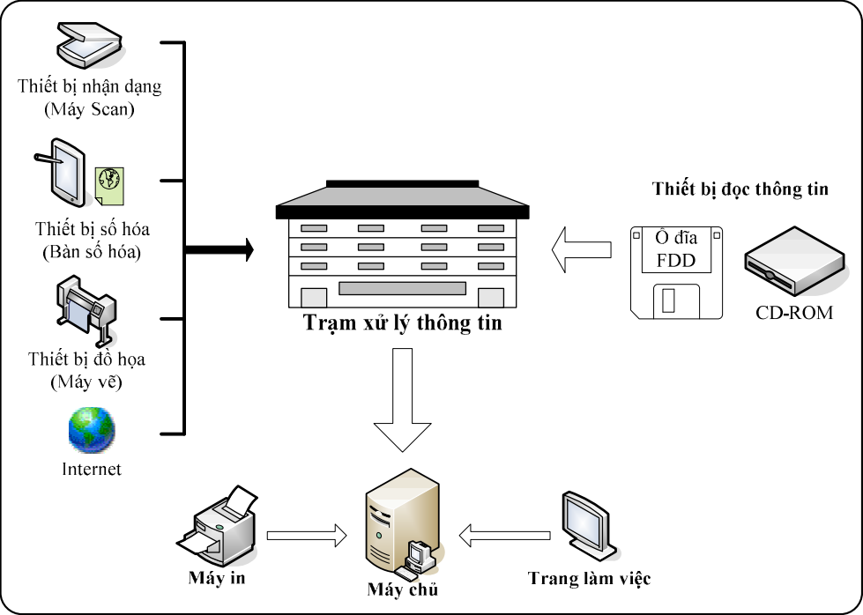
2. Thành phần và chức năng của GIS
Thành phần của GIS
Sơ đồ tổ chức một hệ “phần cứng GIS”

Slide 43
2. Thành phần và chức năng của GIS
Thành phần của GIS
Phần mềm
Phần mềm GIS rất đa dạng và do nhiều hãng khác nhau sản xuất. Các phần mềm GIS có thể giống nhau ở chức năng, song khác nhau về tên gọi, hệ điều hành hay môi trường hoạt động, giao diện, khuôn dạng dữ liệu không gian và hệ quản trị cơ sở dữ liệu.
Theo thời gian, phần mềm GIS phát triển ngày càng thân thiện với người dùng, toàn diện về chức năng và có khả năng quản lý dữ liệu hiệu quả hơn. Tuy nhiên, sự gia tăng mạnh mẻ về số lượng người bán phần mềm cũng như năng lực quản lý của GIS đã khiến cho sự lựa chọn phần mềm GIS trở thành một quyết định không đơn giản. Để tạo thuận lợi cho việc kết nối, chia sẻ dữ liệu, nên chọn dùng các hệ đã được tin dùng ở nhiều nơi, các hệ mở dễ thích ứng với những thay đổi và dễ xuất nhập, trao đổi dữ liệu với các hệ khác.

Slide 44
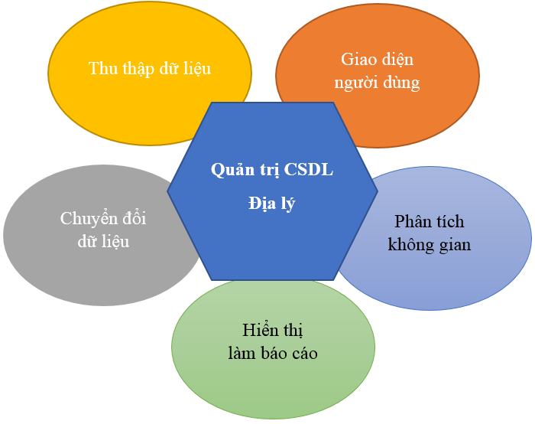
2. Thành phần và chức năng của GIS
Thành phần của GIS
Phần mềm

Slide 45
2. Thành phần và chức năng của GIS
Thành phần của GIS
Phần dữ liệu
Phần dữ liệu GIS bao gồm dữ liệu không gian và phi không gian.
Dữ liệu không gian là dữ liệu về vị trí của các đối tượng trên mặt đất theo một hệ quy chiếu nào đó. Nó có thể được biểu diễn dưới dạng các ô lưới hay các cặp tọa độ hay cả hai, tùy thuộc vào khả năng của từng phần mềm cụ thể.
Dữ liệu phi không gian là dữ liệu thuộc tính hay dữ liệu mô tả các đối tượng địa lý. Dữ liệu thuộc tính thường được trình bày dưới dạng bảng.
Sự kết nối giữa dữ liệu không gian và phi không gian trong GIS là cơ sở để xác định chính xác các đối tượng địa lý và thực hiện phân tích tổng hợp GIS.
Việc xây dựng một cơ sở dữ liệu GIS là một đầu tư lớn về thời gian, công sức và tiền bạc do vậy, phần dữ liệu GIS phải được quản lý khai thác một cách an toàn, tiện lợi và hiệu quả.

Slide 46
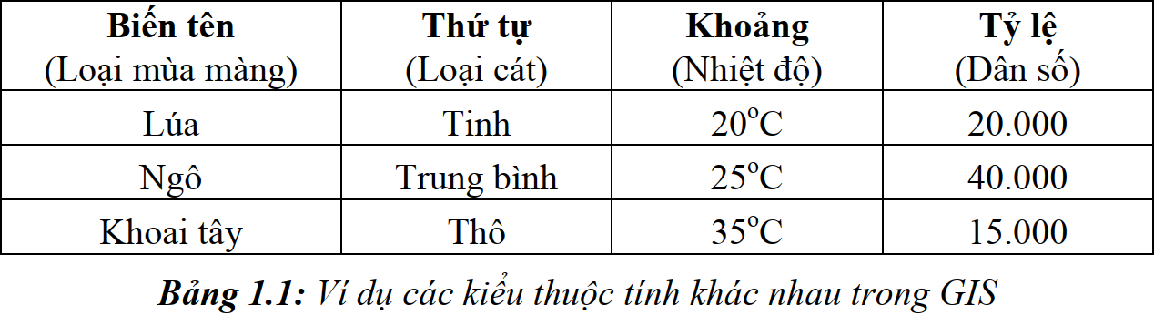
2. Thành phần và chức năng của GIS
Thành phần của GIS
Phần dữ liệu
Bảng sau đây là ví dụ về các loại biến được sử dụng trong GIS
Notes:
Biến tên: là những biến chỉ có tên, không theo trật tự đặc biệt nào. Ví dụ như các loại đất sử dụng hay các loại cây trồng.
Biến thứ tự là danh sách các lớp rời rạc nhưng có trật tự. Ví dụ như trình độ học vấn tiểu học, trung học, đại học, sau đại học hay thước đo Richter của động đất, thước đo Beaufort của sức gió.
Biến khoảng cũng có trình tự tự nhiên nhưng có thêm đặc tính là khoảng cách giữa các biến còn có ý nghĩa. Ví dụ như các khoảng nhiệt độ đo.
Biến tỷ lệ, chúng có cùng đặc tính như biến khoảng nhưng chúng có giá trị 0 hay điểm bắt đầu tự nhiên. Ví dụ như lượng mưa trong mỗi tháng, thu nhập bình quân trong một năm.

Slide 47
2. Thành phần và chức năng của GIS
Thành phần của GIS
Phần chuyên gia
Trong GIS, phần con người còn được biết đến dưới các tên gọi khác như phần não hay phần sống của hệ thống. Con người tham gia vào việc thiết lập, khai thác và bảo trì hệ thống một cách gián tiếp hay trực tiếp. Có hai nhóm người quan trọng trực tiếp quyết định sự tồn tại và phát triển của GIS là người sử dụng và người quản lý sử dụng GIS.
Đội ngũ những người sử dụng GIS bao gồm các thao tác viên, kỹ thuật viên hỗ trợ kỹ thuật và các chuyên gia về các lĩnh vực khác nhau có sử dụng thông tin địa lý. Người sử dụng trở thành một thành phần của GIS khi tiến hành những phép phân tích phức tạp, các thao tác phân tích không gian và mô hình hóa. Hiện tại và trong những năm trước mắt, GIS vẫn sẽ phụ thuộc vào người sử dụng có nắm vững kiến thức về những gì họ đang làm chứ không đơn giản chỉ ấn một nút là đủ.

Slide 48
2. Thành phần và chức năng của GIS
Thành phần của GIS
Phần chuyên gia
Người sử dụng hệ thống: là những người sử dụng GIS để giải quyết các vấn đề không gian. Họ thường là những người được đào tạo tốt về lĩnh vực GIS hay GIS chuyên dụng. Nhiệm vụ chủ yếu của họ là số hóa bản đồ, kiểm tra lỗi, soạn thảo, phân tích dữ liệu thô và đưa ra các giải pháp cuối cùng để truy vấn dữ liệu địa lý.
Thao tác viên hệ thống: có trách nhiệm vận hành hệ thống hàng ngày để người sử dụng hệ thống làm việc hiệu quả. Công việc của họ là sửa chữa khi chương trình bị tắt nghẽn hay là công việc trợ giúp nhân viên thực hiện các phân tích có độ phức tạp cao.
Nhà cung cấp GIS: có trách nhiệm cung cấp phần mềm, cập nhật phần mềm, phương pháp nâng cấp cho hệ thống.

Slide 49
2. Thành phần và chức năng của GIS
Thành phần của GIS
Phần chuyên gia
Nhà cung cấp dữ liệu: có thể là tổ chức Nhà nước hay tư nhân. Thông thường, các công ty tư nhân cung cấp dữ liệu sửa đổi từ dữ liệu các cơ quan Nhà nước để cho phù hợp với ứng dụng cụ thể. Một số dữ liệu này được bán với giá rẻ hay cho không đối với các dự án GIS phi lợi nhuận.
Người phát triển ứng dụng: là những người lập trình viên được đào tạo. Họ xây dựng các giao diện người dùng, làm giảm khó khăn khi thực hiện các thao tác cụ thể trên các hệ thống GIS chuyên nghiệp.
Chuyên viên phân tích hệ thống GIS: là nhóm người chuyên nghiên cứu thiết kế hệ thống. Phần lớn họ là đội ngũ chuyên nghiệp, có trách nhiệm xác định mục tiêu của hệ GIS trong cơ quan, hiệu chỉnh hệ thống, đề xuất kỹ thuật, phân tích đúng đắn, đảm bảo tích hợp tốt hệ thống trong cơ quan.

Slide 50
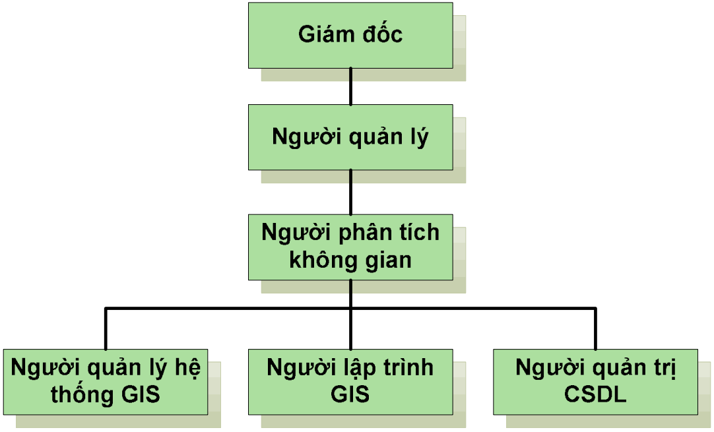
2. Thành phần và chức năng của GIS
Thành phần của GIS
Một dự án GIS chỉ thành công khi nó được quản lý tốt và con người tại mỗi công đoạn phải có kỹ năng tốt. Dưới đây là một ví dụ về cấu trúc quản lý dự án GIS độc lập.
Sơ đồ quản lý dự án GIS

Slide 51
2. Thành phần và chức năng của GIS
Chức năng của GIS
Nhập dữ liệu
Nhập dữ liệu là một chức năng của GIS qua đó dữ liệu dưới dạng tương tự hay dạng số được biến đổi sang dạng số có thể sử dụng được bằng GIS. Việc nhập dữ liệu được thực hiện nhờ vào các thiết bị như bàn số hóa, máy quét, bàn phím và các chương trình hay môđun nhập và chuyển đổi dữ liệu của GIS.
Quản lý dữ liệu
Việc xây dựng một cơ sở dữ liệu GIS lớn bằng các phương pháp nhập dữ liệu khác nhau thường rất tốn kém về thời gian, công sức và tiền bạc. Số chi phí bằng tiền cho việc xây dựng cơ sở dữ liệu có thể lớn hơn hẳn chi phí phần cứng và phần mềm GIS. Điều đó phần nào nói lên ý nghĩa của việc quản lý dữ liệu, một chức năng quan trọng của tất cả các hệ thống thông tin địa lý.

Slide 52
2. Thành phần và chức năng của GIS
Chức năng của GIS
Phân tích dữ liệu
Phân tích dữ liệu là chức năng quan trọng nhất của GIS. GIS cung cấp các công cụ cần thiết để phân tích dữ liệu không gian, dữ liệu thuộc tính và phân tích tổng hợp cả hai loại dữ liệu đó ở trong cơ sở dữ liệu để tạo ra thông tin mới trợ giúp các quyết định mang tính không gian.
Xuất dữ liệu
Chức năng xuất dữ liệu hay còn gọi là chức năng báo cáo của GIS cho phép hiển thị, trình bày các kết quả phân tích và mô hình hóa không gian bằng GIS dưới dạng bản đồ, bảng thuộc tính hay văn bản trên nàm hình hay trên các vật liệu truyền thống khác ở các tỷ lệ và chất lượng khác nhau tùy thuộc vào yêu cầu của người dùng và khả năng của các thiết bị xuất dữ liệu như màn hình, máy in và máy vẽ.

Slide 53
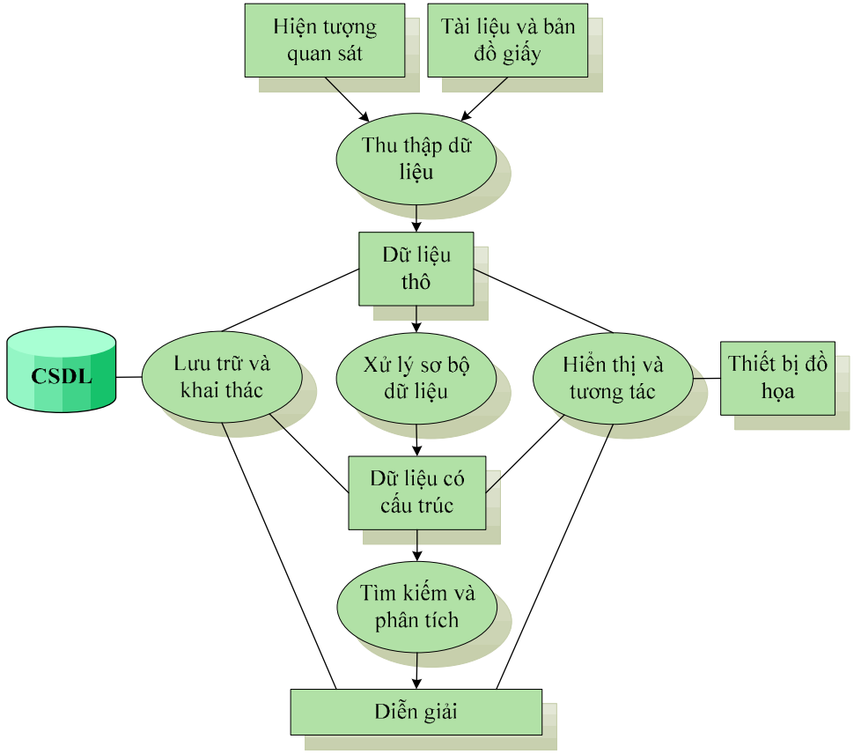
2. Thành phần và chức năng của GIS
Chức năng của GIS

Slide 54
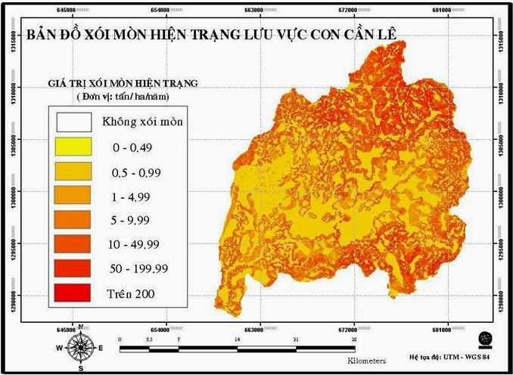
3. Một số ứng dụng GIS
Môi trường
Ở mức đơn giản nhất là có thể dùng hệ thông tin địa lý GIS để đánh giá môi trường dựa vào vị trí và thuộc tính. Ứng dụng cao cấp hơn là chúng ta có thể sử dụng GIS để mô hình hóa các tiến trình xói mòn đất cũng như sự ô nhiễm môi trường dựa vào khả năng phân tích của GIS

Slide 55
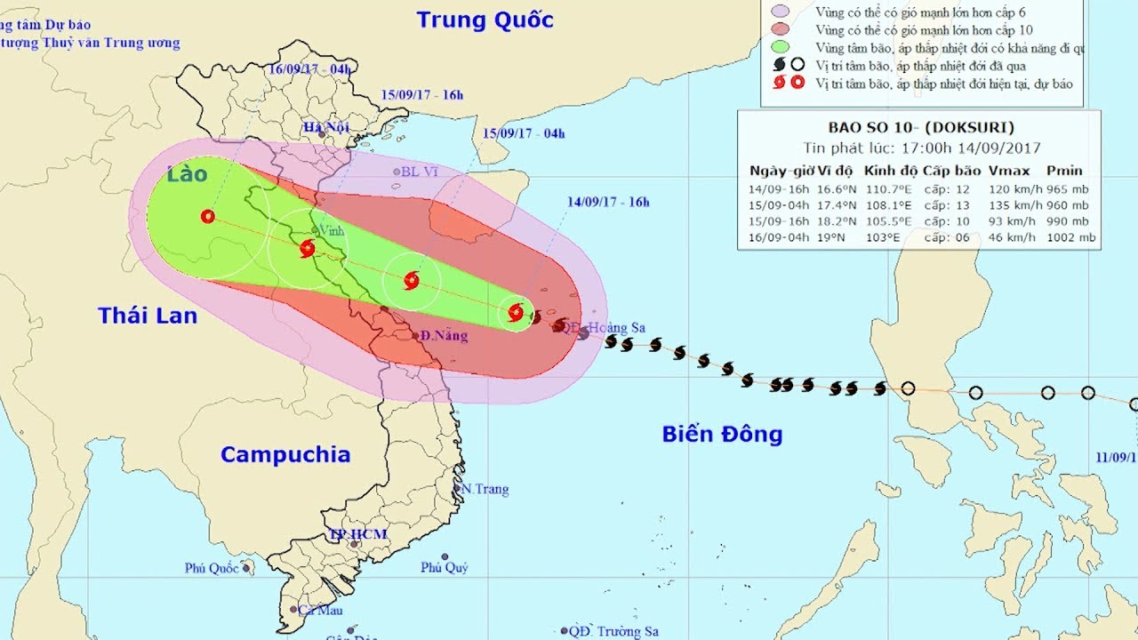
3. Một số ứng dụng GIS
Khí tượng thủy văn
Hệ thông tin địa lý GIS có thể nhanh chóng đáp ứng phục vụ cho các công tác dự báo thiên tai lũ lụt cũng như các công tác dự báo vị trí của bão và các dòng chảy…

Slide 56
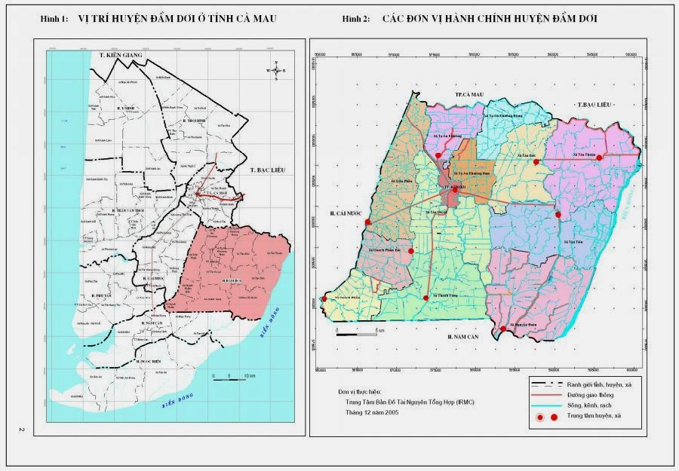
3. Một số ứng dụng GIS
Nông nghiệp
GIS có thể phục vụ cho các công tác quản lý sử dụng đất, nghiên cứu về đất trồng, có thể kiểm tra được nguồn nước...

Slide 57
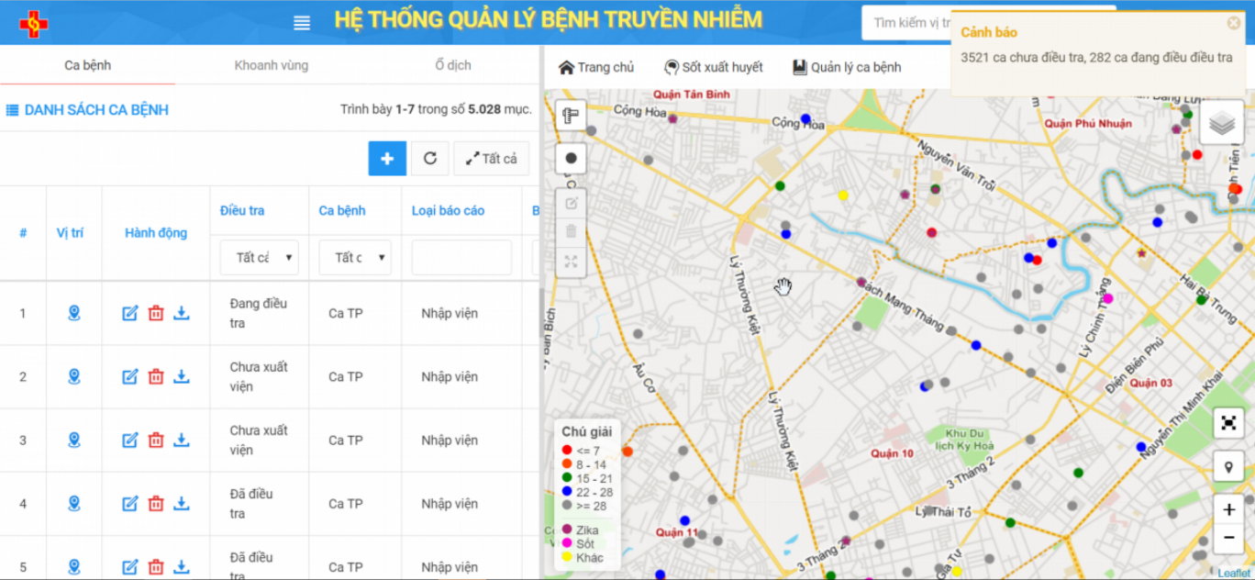
3. Một số ứng dụng GIS
Y tế
GIS có thể dẫn đường, nó có thể đưa ra được lộ trình giữa xe cấp cứu và bệnh nhân cần cấp cứu qua đó giúp xe cấp cứu có thể nhanh nhất đến với vị trí của bệnh nhân làm tăng cơ hội sống sót của người bệnh, ngoài ra nó còn được dùng trong nghiên cứu các dịch bệnh nó có thể phân tích nguyên nhân bùng phát và lan truyền của bệnh dịch…

Slide 58
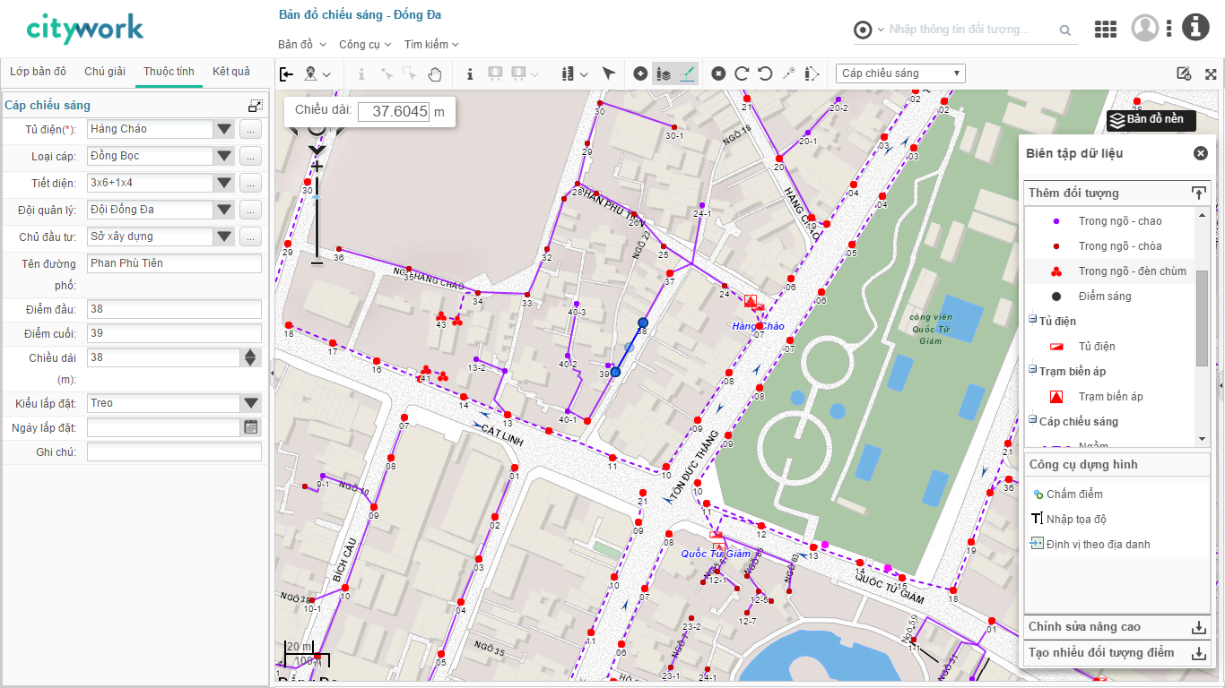
3. Một số ứng dụng GIS
Giao thông
Hệ thông tin địa lý GIS có thể được ứng dụng trong định vị trong vận tải hàng hóa, cũng như việc xác định lộ trình đường đi ngắn nhất, cũng như việc quy hoạch giao thông.

Slide 59
4. Chi phí cho GIS
GIS cần phần cứng, phần mềm, dữ liệu và quản trị để dẫn đến thành công của mọi ứng dụng. Tuy nhiên, mỗi loại đều đòi hỏi nguồn kinh phí nhất định.
Hiện nay, rất nhiều phần mềm GIS được thương mại hóa cho nên giá thành của chúng hạ nhanh chóng nhưng chức năng của chúng lại ngày càng được tăng cường.
Chỉ có chi phí cho dữ liệu không gian hầu như vẫn giữ nguyên ở mức cao. Thông thường, khoảng 70% tổng chi phí của dự án GIS là dành cho việc thu thập dữ liệu.

Slide 60
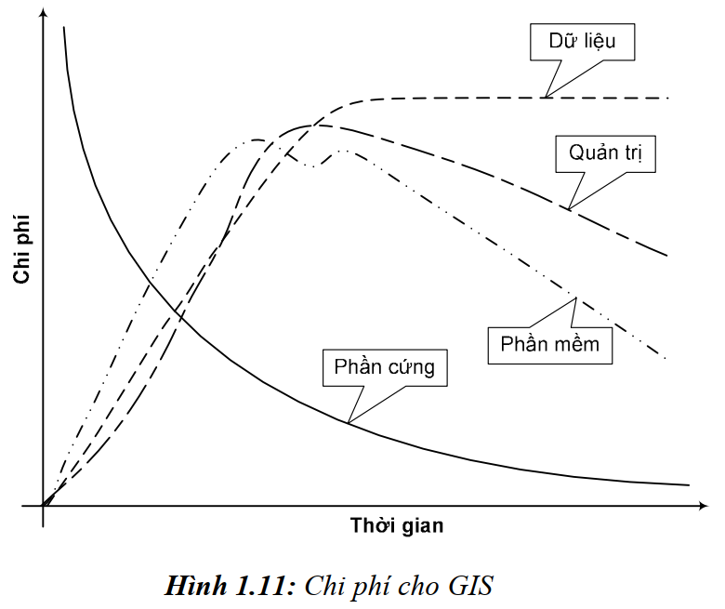
4. Chi phí cho GIS

Slide 61

Question?

Slide 62

TRƯỜNG ĐẠI HỌC CÔNG NGHỆ giao thông vận tải
Khoa công nghệ thông tin

